Slide 1
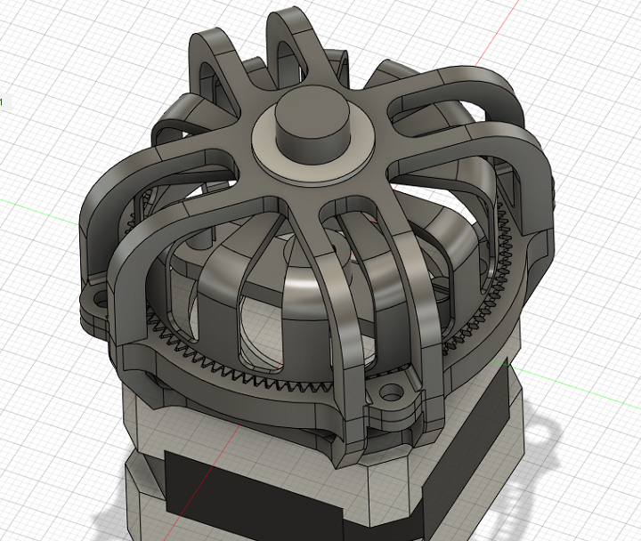
フレクスプライン
ウェーブジェネレータ
サーキュラスプライン
ステッピングモータ

Slide 2
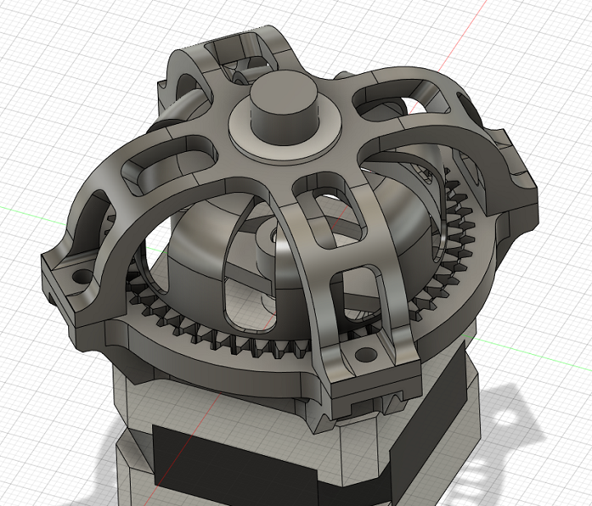

Slide 3
